Slide 1
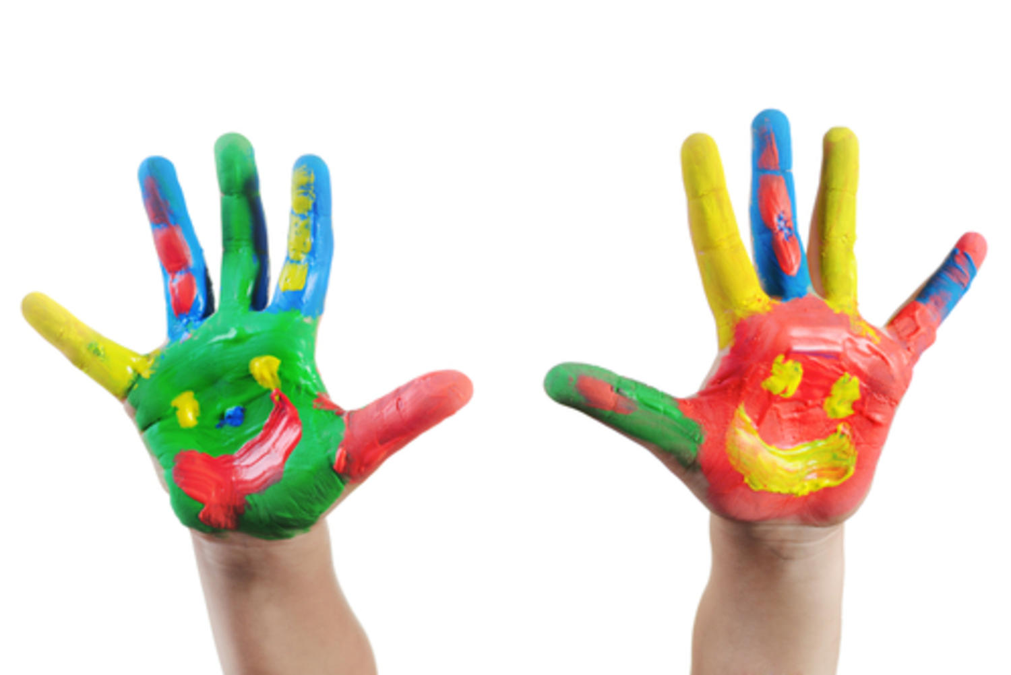
Beeldvorming Kinderarmoede
Notes:
Toename in België. Stijgend aantal kinderen groeit op in armoede.
De Morgen van 19 april 2016: “1/5 Belgische kinderen groeit op in armoede. In België leven steeds meer kinderen in armoede. In 2014 groeide 18,8 procent van de Belgische kinderen op in een gezin waar het inkomen onder de armoedegrens lag. Tien jaar eerder was dat nog 15,9 procent.”
Regionale verschillen (Brussel 40%, Wallonië 25%, Vlaanderen 10%) Gekleurde armoede (25%)

Slide 2
Weg van het stigma. Hoe kunnen we anders communiceren over kinderarmoede?
www.kbs-frb.be :
https://www.kbs-frb.be/nl/Virtual-Library/2015/318070
file:///C:/Users/sofie/Downloads/PUB2015%203331%20Kinderarmoede.pdf
Thema kansarmoede/kinderarmoede:
www.klasse.be : 12 kijkkaartjes rond armoede, interactieve tool
Project ‘Kleine Kinderen Grote Kansen’:
www.grotekansen.be
Facebookpagina Kleine Kinderen Grote Kansen & Facebookgroep Grote Kansen

Slide 3
Beeldvorming kinderarmoede
Belangrijk na te denken over hoe we kijken naar kinderarmoede
Ons gedrag, onze interacties worden beïnvloed door onze manier van kijken
Bijdragen tot kritische reflectie
Bijdragen tot een verandering in kijk en attitude
Notes:
Niet enkel de ongewenste levenssituatie is nadelig voor betrokken kinderen en hun ouders,
ook de maatschappelijke beeldvorming kan nadelig zijn: stereotiepen beperken handelingscapaciteiten
Daarom belangrijk om na te denken over onze beeldvorming, hoe kijken we naar armoede?
Dit brengt ons bij het onderzoek van Baldwin Van Gorp (KU Leuven): Hoe kunnen we anders communiceren over armoede? Weg van het stigma.
Vanuit welk perspectief we kijken verandert ook de betekenis van kinderarmoede. Meer of minder problematisch.
Wat zijn de frames van kinderarmoede in onze samenleving?

Slide 4
Hoe kijken we naar kinderarmoede?
Prof. Baldwin van Gorp: 12 brillen (frames) waarmee we naar kinderarmoede kijken
Weg van het stigma. Hoe kunnen we anders communiceren over kinderarmoede?
Mensen beseffen vaak niet met welke bril of vanuit welk frame ze kijken
Als je die frames expliciteert, worden ze er zich plots van bewust
Jouw bril bepaalt welk probleem je ziet en wat een mogelijke oplossing is
Notes:
Professor Baldwin van Gorp, professor journalistiek (KUL) onderzocht honderden teksten en distilleerde 12 mogelijke brillen (of frames) waarmee we naar armoede kijken. Weg van het stigma. Hoe kunnen we anders communiceren over kinderarmoede? > tonen van onderzoek.
Bij framing sta je bewust stil bij het frame of de bril die je opzet om naar een kind in armoede te kijken. Belang van framing/onderzoek =
Jezelf kunnen positioneren binnen volledig gamma van frames en counterframes & vervolgens bewuste keuze maken.
Link Einstein: soms kan een probleem enkel opgelost worden door het te herformuleren, door het probleem het anders te bekijken en naar een meer duurzame oplossing toe te werken. De kwaliteit van een oplossing hangt ook af van de kwaliteit van de probleemformulering.
Dit onderzoek levert een bijdrage aan de strijd tegen kinderarmoede door denkkaders (frames) te ontwikkelen die een maatschappelijke mobilisatie kunnen tweegbrengen, zonder de kinderen en hun ouders te benadelen. Hiervoor maakt het onderzoek gebruik van het concept framing. Framing houdt in dat men (bewust of onbewust) kiest voor een perspectief of invalshoek om naar een onderwerp te kijken. Naargelang van het geselecteerde frame zal kinderarmoede een andere betekenis krijgen, en meer of net minder als problematisch worden ervaren. (voorbeeld gokken of gaming)

Slide 5
Hoe kijken we naar kinderarmoede?
Het ene juiste frame bestaat niet, de 12 verschillende frames zijn niet ‘beter’ of ‘slechter’
Sommige frames brengen armoede in verband met een probleem (slechte ouder, weinig zorgende maatschappij…), andere frames nodigen uit om vanuit een ander perspectief te kijken (de kracht van kinderen in armoede, als we samenwerken kunnen we wel iets bereiken…)
De 12 frames vormen een gereedschapskist om genuanceerder naar kinderarmoede te kijken, om oorzaken en oplossingen te zoeken
Notes:
Frame is problematiserend. Veel mensen verdienen de kost met het professioneel problematiseren vb. politici. Beeldvorming stigmatiserend.
Counterframes deproblematiseren. Kijken op andere manier naar de werkelijkheid.
Bij frames en counterframes gaat het niet om respectievelijke foute en goede visies.
Het is niet zo dat een problematiserend frame/beeld van armoede te vermijden zou zijn, iets negatiefs is, iets wat je absoluut niet mag doen.
Counterframes ‘deproblematiseren’ of ‘ont-problematiseren’ kinderarmoede en bieden hierdoor een alternatieve kijk.
Je moet je wel bewust zijn van hoe je het probleem precies definieert.
Waar het om gaat is dat de counterframes in combinatie met de problematiserende frames een meer genuanceerd beeld van kinderarmoede bieden.

Slide 6
Niveaus | Problematiserende Frames | Deproblematiserende Counterframes
Focus op het Kind in Armoede
 | Het onschuldige slachtoffer 2. Het Blok aan het Been | 3. De Kiem 4. Samen staan we sterk 5. De Harde Leerschool
Focus op de Ouder in Armoede
 | 6. De Slechte Ouder | 7. De goede ouder 8. Het lot
Focus op het Fenomeen Armoede
 | 9. De Koorts 11. Ons geweten sussen | 10. een wake-upcall 12. Ons consumptiepatroon in vraag
Notes:
12 frames waarmee we naar armoede kijken:
5 frames (frame 1, 2, 6, 9, 11): kinderarmoede als probleem
7 counterframes (frame 3, 4, 5, 7, 10, 12): nodigen uit om anders te kijken

Slide 7
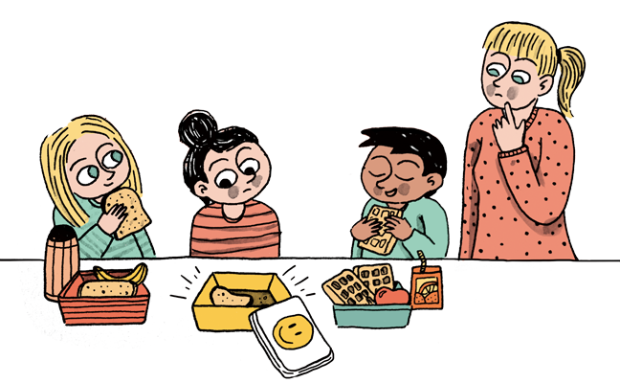
Sarah groeit op in een kansarm gezin. In Sarahs boekentas zit altijd een lege brooddoos…
Hoe kijk jij naar haar armoede? Met welke bril kijk jij?
Lees de 12 uitspraken. Kies 1 of 2 uitspraken die aansluiten bij je eigen kijk.
Gesprek:
Wat is het effect van deze uitspraak op de kinderen, op de ouders?
Zet deze uitspraak je aan om zelf iets te doen aan de situatie? Zo ja, hoe?
Notes:
Jouw bril bepaalt welk probleem je ziet en wat een mogelijke oplossing is
Ontdek met welke bril jij naar kinderarmoede kijkt en hoe je je blik kan verruimen.
Kies met welke van de 12 uitspraken je akkoord gaat.
Waar ergens situeren je je eigen communicatie?
Zie je hier mogelijke alternatieven voor handen?
Niet linkse frames vermijden en deze aan rechterzijde kiezen. Het gaat om combinatie van frames. De meeste frames bieden een beperkt perspectief.

Slide 8
“Het is toch erg. Ik heb zoveel compassie met Sarah. Ocharme, dat kind.”

Slide 9
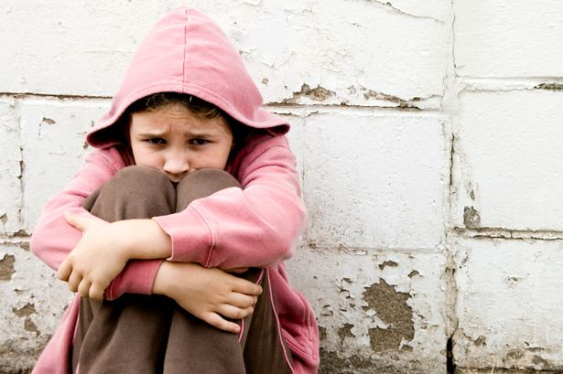
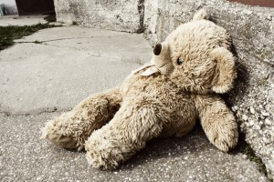
“Het is toch erg. Ik heb zoveel compassie met Sarah. Ocharme, dat kind.”
“Die arme bloedjes van kinderen…”

Slide 10
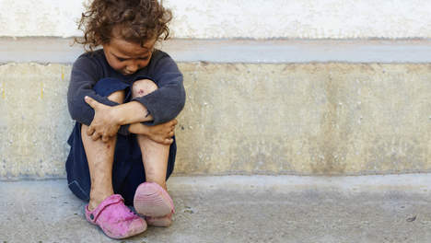
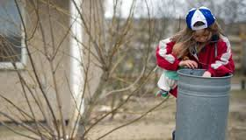

Slide 11
1. Het onschuldige slachtoffer
Uit medelijden schiet je kinderen in armoede te hulp want ze zijn zelf niet in staat zich te redden. Het kind is het onschuldige slachtoffer en zit vast in rol van de zwakke, de afhankelijke die moet geholpen worden.
‘Je bekijkt ’de arme’ als een hulpeloos wezen, je vergeet zijn ‘kracht’ en ‘potentie’. Lees jij ook frames 3, 4, 5 en de andere? Ze helpen je genuanceerder te kijken.
Notes:
Frame: kind als onschuldig slachtoffer, wekt medelijden op, de kinderen moeten we onvoorwaardelijk bijstaan, helpen, beschermen.
+ Mobiliserend frame: ‘call to action’ maar heel stigmatiserend, kind wordt gezien als een zwak passief hulpeloos wezen, waar is kracht/potentie van het kind?
- Stigmatiserend: zwakke, passieve slachtoffers met een buitenstaander als held (de leerkracht, de helper, de redder), negatief frame

Slide 12
”Sarah? Als we nu niet ingrijpen, komt daar later niet veel goeds van.”

Slide 13
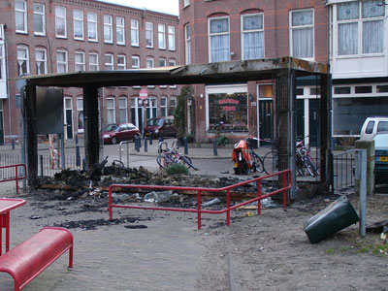
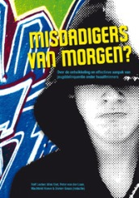
”Sarah? Als we nu niet ingrijpen, komt daar later niet veel goeds van.”
LAST
“Kinderen mogen gewoon niet in armoede leven, want anders zijn ze de criminelen van morgen.
En criminaliteit hebben we niet nodig.” (Krant van West-Vlaanderen, 21 januari 2011)
Notes:
“Kinderen die zijn opgevoed in een situatie van armoede of sociale uitsluiting zijn bijgevolg meer vatbaar voor gezondheidsproblemen. Ze lopen als volwassenen een groter risico op werkloosheid en op het hebben van laaggekwalificeerd en slecht betaald werk. Ze zullen dan ook vaker een beroep doen op de sociale zekerheid of de gezondheidszorg, en ze zullen meer gebruik maken van de openbare diensten.” (Frazer et al., 2010)

Slide 14
2. Het Blok aan het Been
Kinderen die in armoede leven zijn tikkende tijdbommen die later meer kans hebben op een zwakke gezondheid of om werkloos te worden. Als we nu niet ingrijpen worden ze een last en kost voor de samenleving, een blok aan het been.
Dit frame mobiliseert wel maar speelt ook in op angstgevoelens. Lees jij ook frames 3, 4, 5 en de andere? Ze helpen je om genuanceerder te kijken.
Notes:
Frame: armoede is blok aan het been van de kinderen zelf. Kinderen zijn blok aan het been van de samenleving.
Armoede moeten we bestrijden om erger te voorkomen: kost, last, frustratie, ergernis.
Mobiliseert: oproep om nu in te grijpen om later erger te voorkomen, maar speelt in op angstgevoelens: suggereert dat de betrokken kinderen een potentieel gevaar inhouden

Slide 15
”Het is niet omdat Sarah arm is dat ze geen talenten heeft en het later niet kan maken”

Slide 16
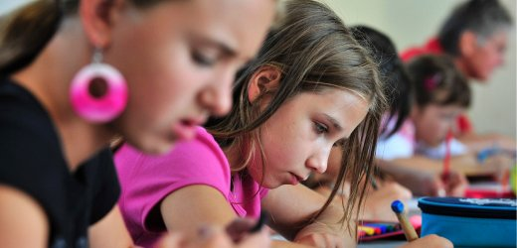
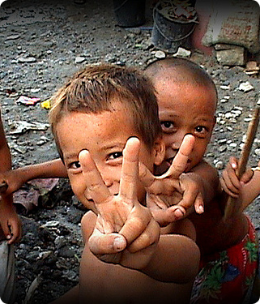
”Het is niet omdat Sarah arm is dat ze geen talenten heeft en het later niet kan maken”
“Wij zien het kind met zijn mogelijkheden, kansen,
wensen en dromen.” (Knack, 2 oktober 2013)
“We moeten voor de armen een voedingsbodem creëren die mogelijkheden biedt.
Zodra de armen hun energie en creativiteit kunnen ontketenen, verdwijnt de armoede”
Notes:
“Onderzoek van National Institutes of Health (VS) wees uit dat elke dollar die aan opvang voor jonge kinderen wordt besteed, later vier tot elf dollar oplevert. Het effect speelt levenslang. Kinderen die goed begeleid worden, doen het op school beter, vinden gemakkelijker een vloltijdse baan en hebben een betere gezondheid. Ook blijkt dat er minder criminaliteit en depressie voorkomt. Hoe vroeger de kinderen kwaliteitsvolle begeleiding krijgen, hoe sterker het effect. Dus ook de maatschappelijke kosten-baten analyse is positief.” (Zoom, juni 2013)

Slide 17
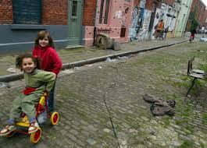
Kinderen met PIT

Slide 18
3. De Kiem
Jij vindt armoede geen eigenschap van het kind maar van zijn omgeving. Ook een kind in armoede zit boordevol pit. Het kind is een sterke kiem. Als we werken aan de voedingsbodem groeit het uit tot een sterke boom of mooie bloem.
Positieve, toekomstgerichte frame. Het loont om te investeren in de strijd tegen armoede. Lees jij ook de andere frames? Ze helpen je om nog genuanceerder te kijken.
Notes:
Counterframe.
Kind in armoede zit boordevol pit, potentie, mogelijkheden.
Omgeving nodig met zuurstof, warmte, water => volwassenen met capaciteiten.
Hoop(gevend) en vertrouwen in de toekomst.
Actieve kinderen die vooruit willen.
Investeren in de toekomst/in kinderen loont.

Slide 19
Niveaus | Problematiserende Frames | Deproblematiserende Counterframes
Focus op het Kind in Armoede
 | Het onschuldige slachtoffer 2. Het Blok aan het Been | 3. De Kiem 4. Samen staan we sterk 5. De Harde Leerschool
Focus op de Ouder in Armoede
 | 6. De Slechte Ouder | 7. De goede ouder 8. Het lot
Focus op het Fenomeen Armoede
 | 9. De Koorts 11. Ons geweten sussen | 10. een wake-upcall 12. Ons consumptiepatroon in vraag
Notes:
12 frames waarmee we naar armoede kijken:
5 frames (frame 1, 2, 6, 9, 11): kinderarmoede als probleem
7 counterframes (frame 3, 4, 5, 7, 10, 12): nodigen uit om anders te kijken

Slide 20
”Laat ons even met haar ouders bekijken hoe we samen vooruit kunnen.”

Slide 21
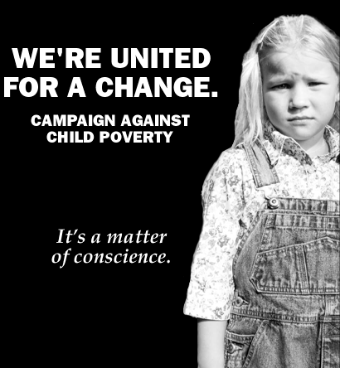
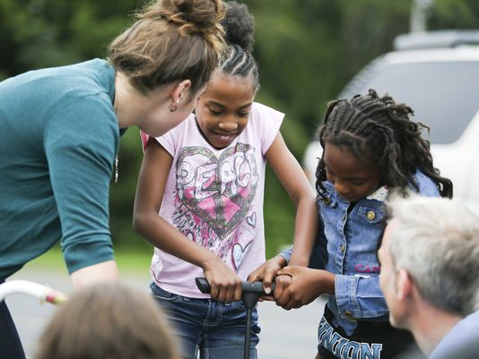
”Laat ons even met haar ouders bekijken hoe we samen vooruit kunnen.”
“Met de inzet en steun van anderen kan je veel bereiken.”
(Libelle, 14 maart 2013)
“Ze (de kinderen in armoede) zijn ook vragende partij voor meer participatie. Ze willen dat hun stem in het debat en bij het zoeken naar oplossingen gehoord wordt.”
(De Morgen, 1 september 2010)
SAMEN staan we STERK
ACTIEGERICHT

Slide 22
4. Samen staan we sterk
We kunnen de strijd tegen kinderarmoede winnen als alle betrokkenen partijen, inclusief de kinderen en hun ouders samenwerken als gelijkwaardige partners. We moeten armoede bestrijden, niet de armen. Samen staan we sterk.
Hoopgevende en actiegerichte frame. Lees jij ook de andere frames? Ze helpen je om nog genuanceerder te kijken.
Notes:
Counterframe.
Armoede is de reus. Samen de reus/de armoede verslaan.
Samen staan we sterk. Samenwerken als Lilliputters. Handen in elkaar slaan.
Hoopgevend actiegericht frame:
Kinderen en ouders als actieve subjecten: luisteren, wederzijds respect, participatie.
Zo armoede aanpakken: gezamenlijke verantwoordelijkheid, verbondenheid.

Slide 23
““Niet alles is hopeloos.
Kijk eens naar Vincent Kompany, hij groeide op in een arme buurt"

Slide 24
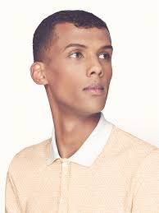
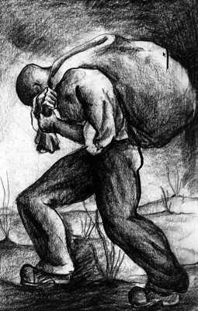
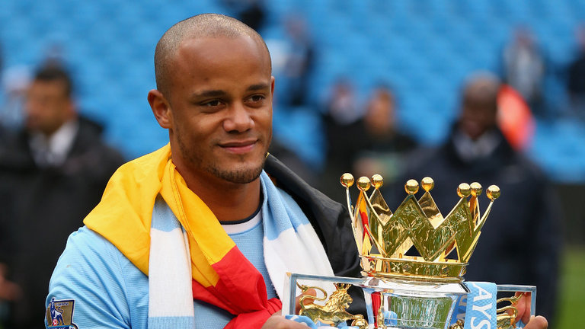
“Niet alles is hopeloos. Kijk eens naar Vincent Kompany, hij groeide op in een arme buurt"

Slide 25
5. De Harde leerschool
Armoede is niet louter een probleem maar kan ook een harde leerschool zijn. Iedere arme is een ervaringsdeskundige, een expert. Zijn levenservaring, kennis en inzichten zijn noodzakelijk om kinderarmoede te begrijpen en bestrijden.
Dit is een hoopvol frame en bekijkt armoede niet louter problematisch. Lees jij ook de andere frames? Ze helpen je om nog genuanceerder te kijken.
Notes:
Counterframe.
Opgroeien in armoede is niet zo slecht, het hard je, dan weet je wat het is om eens geen eten te hebben en dat is misschien wel eens goed voor jou.
Ervaringsdeskundigheid komt hier ook bij van pas/absoluut inzetbaar. We kijken niet als buitenstaanders naar de armen maar samen met de armen, met hun ervaring proberen we er samen op vooruit te gaan.
Frame heeft ook beperkingen. Kan schaamte (en onbegrip) teweeg brengen bij mensen die in armoede leven.

Slide 26
Niveaus | Problematiserende Frames | Deproblematiserende Counterframes
Focus op het Kind in Armoede
 | Het onschuldige slachtoffer 2. Het Blok aan het Been | 3. De Kiem 4. Samen staan we sterk 5. De Harde Leerschool
Focus op de Ouder in Armoede
 | 6. De Slechte Ouder | 7. De goede ouder 8. Het lot
Focus op het Fenomeen Armoede
 | 9. De Koorts 11. Ons geweten sussen | 10. een wake-upcall 12. Ons consumptiepatroon in vraag
Notes:
12 frames waarmee we naar armoede kijken:
5 frames (frame 1, 2, 6, 9, 11): kinderarmoede als probleem
7 counterframes (frame 3, 4, 5, 7, 10, 12): nodigen uit om anders te kijken

Slide 27
““In Sarah’s boekentas zit altijd een lege brooddoos, maar ze draagt wel de nieuwste K3-schoenen.”

Slide 28
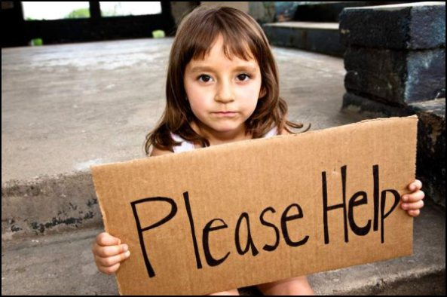
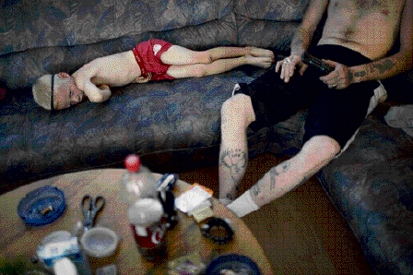
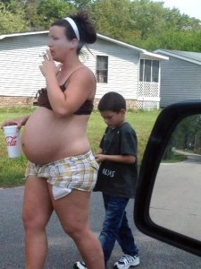
“In Sarah’s boekentas zit altijd een lege brooddoos, maar ze draagt wel de nieuwste K3-schoenen.”
BAH!
School = BIJZAAK
SCHANDALIG
http://youtu.be/KHi2dxSf9hw
“Ik maak nog jaarlijks mee dat leerlingen hun ouders volgen, en er fier voor uit komen dat ze ook op de dop willen staan!” (Armoede in een rijk land, 24 juni 2013)
Notes:
School is bijzaak.
Afkeergevoelens: Bah!
Schandalig roken tijdens zwangerschap.

Slide 29
6. De slechte ouder
Arme ouders zijn zelf verantwoordelijk voor hun armoede: ze zijn lui, zoeken geen werk, ze roken en drinken of gebruiken drugs, of waren al heel jong zwanger. Het zijn slechte ouders. En als ze K3-schoenen kunnen kopen, zijn ze misschien niet echt arm.
Dit frame is top-down. Wij bepalen wat positief en negatief is, de ‘armen’ moeten zich aanpassen. Lees jij ook frames 7, 8 en de andere? Ze helpen je om genuanceerder te kijken.
Notes:
Problematiserend frame waar de mensen snel aan denken is de slechte ouder.
Ouders zijn zelf verantwoordelijk. We roepen de ouders ter verantwoording.
Het zijn slechte ouders: slechterikken, profiteurs en fraudeurs. We moeten hen disciplineren.
Lijkt alsof armoede en keuze is, als gevolg van hun lakse houding, luiheid.
Stigmatiserend.

Slide 30
“Sarahs mama doet echt alles voor haar. Ze wil net als wij alleen maar het beste voor haar kind.”

Slide 31
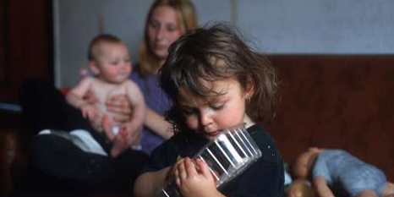
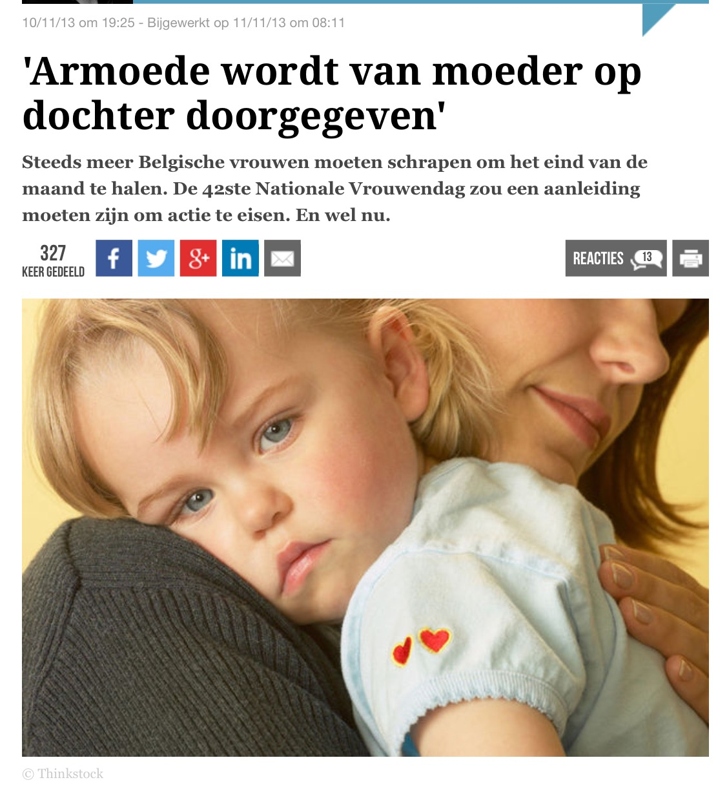
“Sarahs mama doet echt alles voor haar. Ze wil net als wij alleen maar het beste voor haar kind.”
Leonardo DiCaprio wins Best Leading Actor award - The ...
▶ 2:58
https://www.youtube.com/watch?v=csOZOynHu78
14 feb. 2016 –
Leonardo DiCaprio's BAFTA acceptance speech for Best Actor.
“Honger lijden is erg, maar ik spaar
me het eten uit de mond in de
hoop dan mijn kinderen uit deze
vicieuze cirkel kunnen ontsnappen.»
Notes:
Ouders zijn helden in hun strijd tegen armoede.
Zorg, tederheid, doorzettingsvermogen.
Mogelijks dagelijks worstelen met schaamte voor situatie. >>> leraren van belang

Slide 32
7. De goede ouder
Arme ouders zijn mensen zoals jij en ik. Het enige verschil is dat hun levensomstandigheden hen dwingt tot keuzes die wij niet hoeven te maken. Dat maakte het hen soms moeilijk om een goede ouder te zijn.
Dit frame heeft een positief uitgangspunt. Lees jij ook de andere frames? Ze helpen je om nog genuanceerder te kijken.
Notes:
Counterframe.
Net als jij en ik. Ook zij willen het beste voor hun kinderen. Ouders proberen te ontsnappen uit de vicieuze cirkel waar ze terecht zijn gekomen.
Ouders verdienen het voordeel van de twijfel.
Het raakt hen in hun hart omdat zij ook het beste willen voor hun kinderen maar ze kunnen door de armoede hun ouderrol niet ten volle vervullen.
Ouders kunnen niet zonder hulp van buitenaf.

Slide 33
“Arm zijn of worden? Het is een lotje van de loterij. Sarah heeft pech dat ze in dat gezin geboren is.”

Slide 34
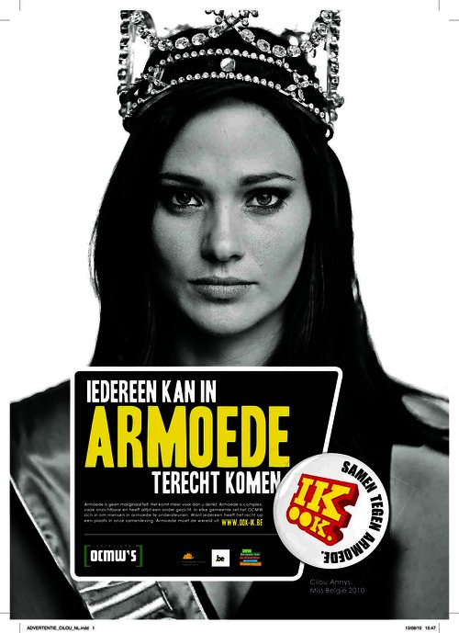
“Arm zijn of worden? Het is een lotje van de loterij. Sarah heeft pech dat ze in dat gezin geboren is.”

Slide 35
8. Het lot
Armoede heeft niks te maken met individuele keuze en gedrag. Het lot, waar je wieg heeft gestaan, bepaalt welke kansen je krijgt. Bovendien kan iedereen in armoede vervallen: na een zwaar ongeval, een ziekte, echtscheiding, jobverlies.
Dit frame is best fatalistisch. Lees jij ook de andere frames? Ze helpen je om genuanceerder te kijken.
Notes:
Counterframe.
Een lot uit de loterij, geen keuze, kan iedereen overkomen, noodlot, geen individuele fout, moeilijk uit ontsnappen.
Fatalistisch: moeten lot in eigen handen kunnen nemen. Dit moet echter structureel gebeuren met hulp van buitenaf.
Ondersteunend want uiteindelijk hangt alles af van waar je wieg staat.

Slide 36
Niveaus | Problematiserende Frames | Deproblematiserende Counterframes
Focus op het Kind in Armoede
 | Het onschuldige slachtoffer 2. Het Blok aan het Been | 3. De Kiem 4. Samen staan we sterk 5. De Harde Leerschool
Focus op de Ouder in Armoede
 | 6. De Slechte Ouder | 7. De goede ouder 8. Het lot
Focus op het Fenomeen Armoede
 | 9. De Koorts 11. Ons geweten sussen | 10. een wake-upcall 12. Ons consumptiepatroon in vraag
Notes:
12 frames waarmee we naar armoede kijken:
5 frames (frame 1, 2, 6, 9, 11): kinderarmoede als probleem
7 counterframes (frame 3, 4, 5, 7, 10, 12): nodigen uit om anders te kijken

Slide 37
“Steeds meer kinderen zijn zo arm als Sarah. Er gaat toch iets fout met onze samenleving.”

Slide 38
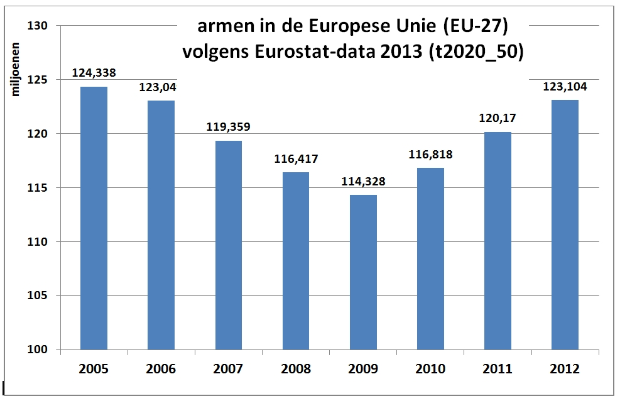
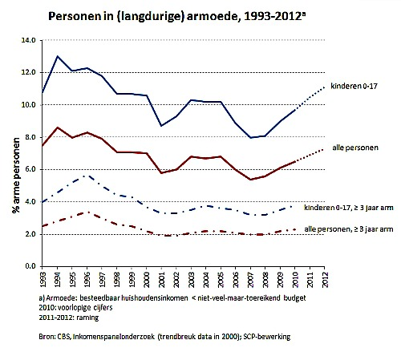
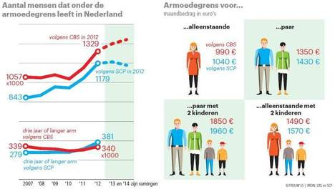
“Steeds meer kinderen zijn zo arm als Sarah. Er gaat toch iets fout met onze samenleving.”
“Kinderarmoede kun je zien als een toonzettende factor voor sociale problemen in de toekomst.”

Slide 39
9. De Koorts
Kinderarmoede is zoals koorts, een symptoom van een dieperliggend maatschappelijk probleem: onze maatschappij is niet meer in staat om goed te zorgen voor iedereen. Het is aan de overheid om hier wat aan te doen, niet aan mij.
Dit frame legt de schuld van armoede niet bij de arme zelf en riskeert dat je de verantwoordelijkheid alleen bij de overheid legt. Lees jij ook frame 10 en de andere? Ze helpen je om nog genuanceerder te kijken.
Notes:
Frame: Sociale lichaam van de maatschappij is ziek.
Overheid moet ingrijpen.
Als samenleving kan je er weinig bijdrage aan leveren.

Slide 40
“Dat er kinderen in onze school geen eten hebben, maakt me boos. In de 21ste-eeuw. Daar moeten we iets aan doen.”

Slide 41
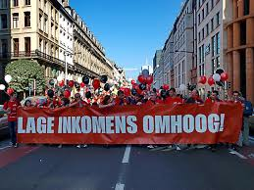
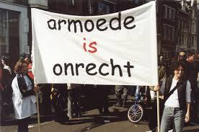
“Dat er kinderen in onze school geen eten hebben, maakt me boos. In de 21ste-eeuw. Daar moeten we iets aan doen.”
Verontwaardiging
als motor
ENGAGEMENT
“En wat is er mooier dan een kind gelukkig te maken? Of gewoon meehelpen om een droom van een kind te realiseren? Een jong kereltje van de straat afhalen en hem op woensdag en tijdens het weekend laten voetballen in clubverband. Daar draait het voor mij om in het leven.” (Het Nieuwsblad, 2 februari 2012)
“… Een kind gelukkig maken, dat is het mooiste wat er is.” (Libelle, 14 maart 2013)

Slide 42
10. Een wake-upcall
Voor jou strookt kinderarmoede niet met onze fundamentele maatschappelijke waarden zoals gelijke kansen, individuele ontplooiing, participatie en solidariteit. Kinderarmoede werkt als wake-upcall: we moeten in gang schieten.
Dit frame gooit engagement in de strijd. Verontwaardiging werkt als motor. Lees jij ook de andere frames? Ze helpen je om nog genuanceerder te kijken.
Notes:
Counterframe.
Verontwaardiging is de motor van het frame.
Wake-upcall/weksignaal om in gang te schieten.
Maatschappelijk/moreel weksignaal dat de samenleving herinnert aan de fundamentele waarden van de democratie en mensen aanzet tot solidariteit en engagement. Burgerlijke verantwoordelijkheid speelt een rol.

Slide 43
”Erg voor Sarah en haar ouders. Blij dat ik niet in die situatie zit”

Slide 44
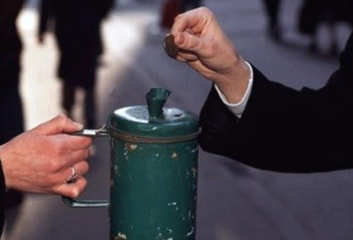
”Erg voor Sarah en haar ouders. Blij dat ik niet in die situatie zit”
Het geweten sussen
IMAGO-BUILDING

Slide 45
11. Ons geweten sussen
Kinderarmoede aanpakken doen we vooral om ons geweten te sussen, uit religieuze verplichtingen of om onze maatschappij ‘op orde’ te houden: ieder zijn plaats. We helpen wel maar echt iets veranderen kunnen (of willen) we toch niet.
Dit frame problematiseert de armoedebestrijding en verhindert dat armen zelf hun lot in handen nemen. Lees jij ook de andere frames? Ze helpen je om nog genuanceerder te kijken.
Notes:
Sceptisch frame waarbij armoedebestrijding gezien wordt als je geweten sussen, uit eigenbelang, imagobuilding, profilering.
Strategische functie voor niet-armen en het bestendigen van status-quo bij armoedebestrijding.

Slide 46
“Een kind is toch niet arm als het geen smartphone heeft en er thuis geen auto is?”

Slide 47
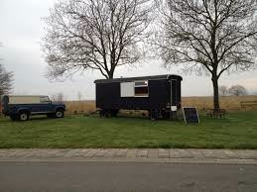
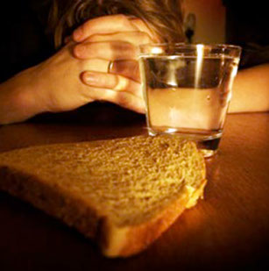
“Een kind is toch niet arm als het geen smartphone heeft en er thuis geen auto is?”
“De lat ligt hoog in het rijke Vlaanderen. Een week naar de sneeuw of de zon is nu de norm geworden… En misschien ook nog een smartphone voor elk kind, en een iPad… We live in a material world.”
(De Standaard, 5 maart 2014)

Slide 48
12. Ons consumptiepatroon in vraag
Jij stelt de huidige westerse manier van leven en ons consumptiepatroon in vraag. Is een kind zonder smartphone arm? Geen liefde en aandacht is toch erger dan materiële tekorten? Je gaat ervan uit dat echte armoede in Vlaanderen niet bestaat.
Dit frame zet ons consumptiepatroon en statussymbolen op losse schroeven. Lees jij ook de andere frames? Ze helpen je om nog genuanceerder te kijken.
Notes:
Counterframe.
Griekse filosoof, hij leefde in een ton
Niet hebben is niet het probleem. Wel het steeds meer willen hebben is het probleem.
Onze eigen westerse manier van leven en consumeren in vraag durven stellen.
Kiezen voor meer soberheid en eenvoud.
>< experten en ervaringsdeskundigen: voor iemand die in armoede leeft is dit geen bewuste keuze

Slide 49
Niveaus | Problematiserende Frames | Deproblematiserende Counterframes
Focus op het Kind in Armoede
 | Het onschuldige slachtoffer 2. Het Blok aan het Been | 3. De Kiem 4. Samen staan we sterk 5. De Harde Leerschool
Focus op de Ouder in Armoede
 | 6. De Slechte Ouder | 7. De goede ouder 8. Het lot
Focus op het Fenomeen Armoede
 | 9. De Koorts 11. Ons geweten sussen | 10. een wake-upcall 12. Ons consumptiepatroon in vraag
Notes:
12 frames waarmee we naar armoede kijken:
5 frames (frame 1, 2, 6, 9, 11): kinderarmoede als probleem
7 counterframes (frame 3, 4, 5, 7, 10, 12): nodigen uit om anders te kijken

Slide 50
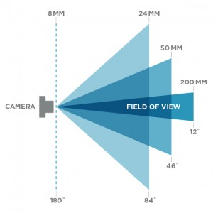
Besluit: de meerwaarde van een framingbenadering
Een ‘gereedschapskoffer’
➔ Concreet inzetbare instrumenten die de beelden over kinderarmoede vertegenwoordigen
Een verbreding van het blikveld
➔ Een ruimere, meer evenwichtige en genuanceerde kijk op kinderarmoede
Notes:
De meeste frames bieden een beperkt perspectief / een beperkte kijk op de werkelijkheid => combinatie van frames
Het voornaamste is dat je je blik weet te verruimen. Hoe kan je je blik verruimen?
Door je bewust te zijn van de verschillende perspectieven en daarin dan een keuze te maken.
Als je de verschillende blikken gaat combineren, krijg je een bredere kijk op de werkelijkheid en kan je ook bewustere keuzes maken.
Frames zijn niet zomaar positief en negatief, zijn democratischer, ze zijn een gereedschapskoffer met allerlei instrumenten die je kan inzetten in de communicatie/praktijk om je blik te verruimen.

Slide 51
Welke beeldvorming hebben we nodig om meer genuanceerd te kunnen kijken?
Beeldvorming heeft invloed op communicatie en interacties.
Krachtige beelden gebruiken in de opleiding, op school.
De verschillende frames kunnen je helpen om op een andere manier naar armoede in de klas te kijken. Of om samen met collega’s een genuanceerder armoedebeleid uit te tekenen op school.
Notes:
Groepsgesprek.
Beeldvorming heeft invloed op communicatie en interacties.

Slide 52
Hoe mobiliseren tegen kinderarmoede met respect voor ouders en kinderen?
7 vuistregels:
1. de verantwoordelijkheid en handelingscapaciteit van iedereen belichten (het reveil: alamsignaal dat een samenleving herinnert aan de fundamentele waarden waarop een democratie berust)
2. aandacht hebben voor risico op stigmatisering (de slechte ouder, het blok aan het been en ons geweten sussen)
3. nadruk leggen op oorzaken die het individu overstijgen (de hele samenleving is betrokken partij)

Slide 53
4. het woord geven aan kinderen en ouders die in kansarmoede leven (in beeldvorming en bij zoeken van oplossingen, stem van kinderen en ouders mee in rekening brengen)
5. stereotypes onschadelijk maken (laten zien hoe divers de situaties van mensen in armoede kunnen zijn)
6. het potentieel en de kracht van kinderen en ouders in kansarmoede laten zien (ouders in beeld brengen als mensen die ook moed hebben om de strijd aan te gaan)
7. wat is het doelpubliek en het doel van je communicatie? (reflectiefase inlassen, nuances duidelijk in beeld brengen en tot een meer evenwichtig beeld komen)

